Slide 1
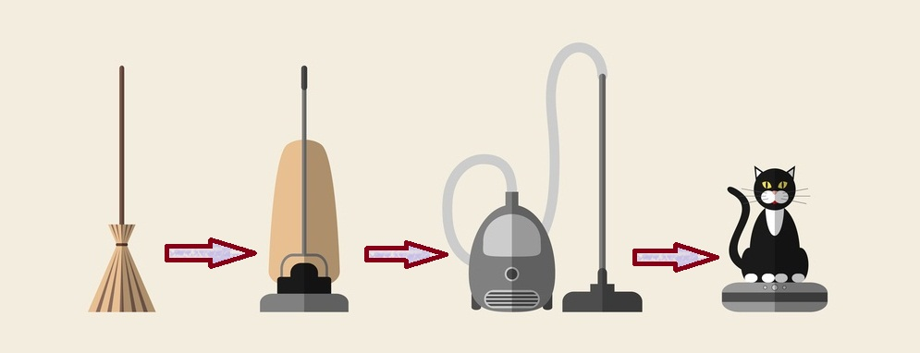
Путешествие в прошлое пылесоса

Slide 2
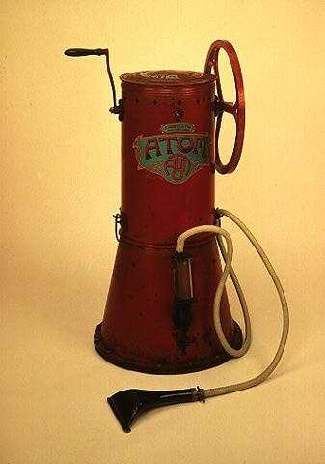
Пылесос Ива Мак Гаффи с вентилятором (1869 г.)

Slide 3
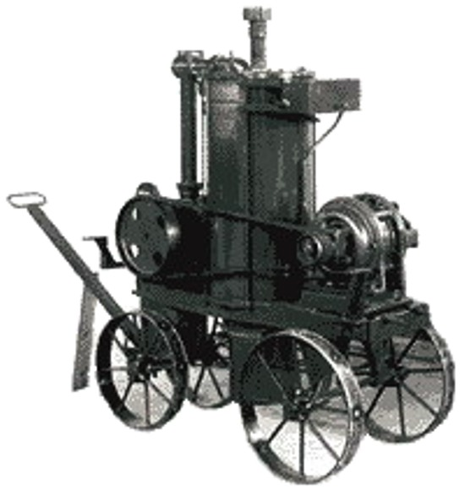
Механический пылесос Даниэля Хесса (1860 г.)

Slide 4
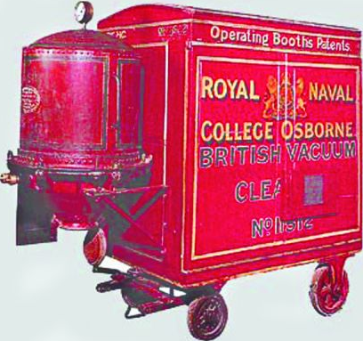
Пылесос Сесила Бута с бензиновым мотором «Фырчащий Билли»

Slide 5
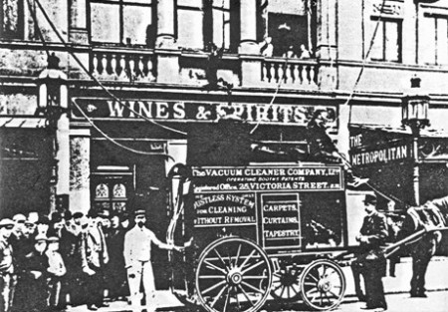
Реклама «Фырчащего Билли»

Slide 6
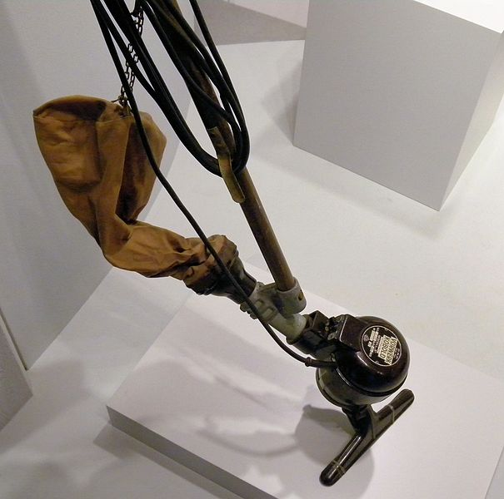
Пылесосы Хувера

Slide 7
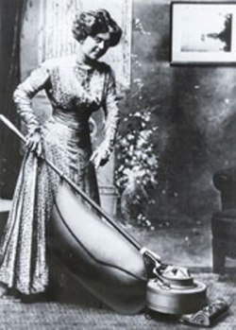

Slide 8
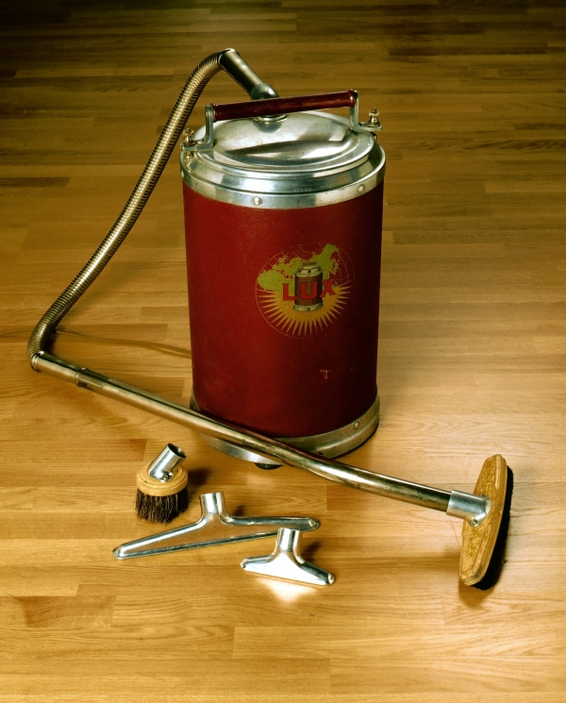
Первый пылесос «Электролюкс» с вентилятором

Slide 9
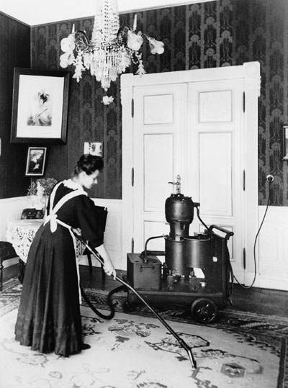
Первый пылесос «Сименс»

Slide 10

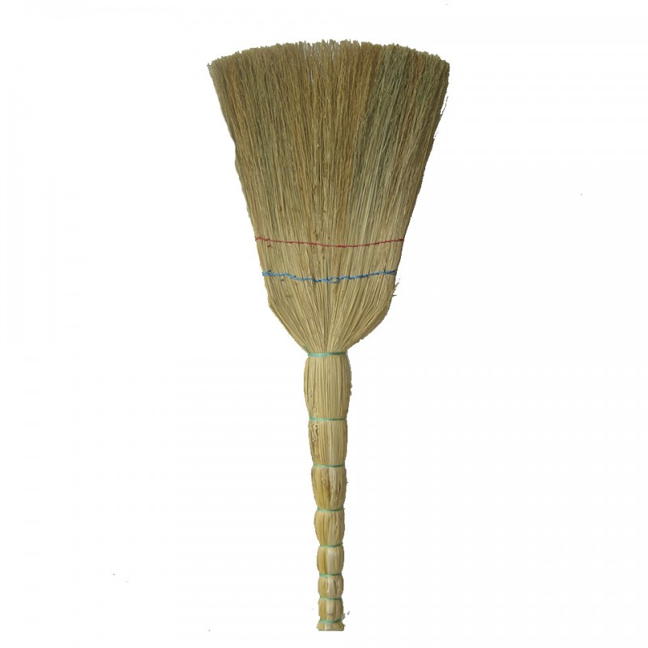
Веник

Slide 11


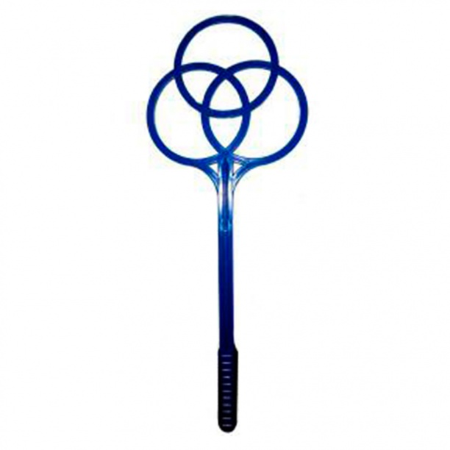
Выбивалка

Slide 12

Щётка с ручкой

Slide 13
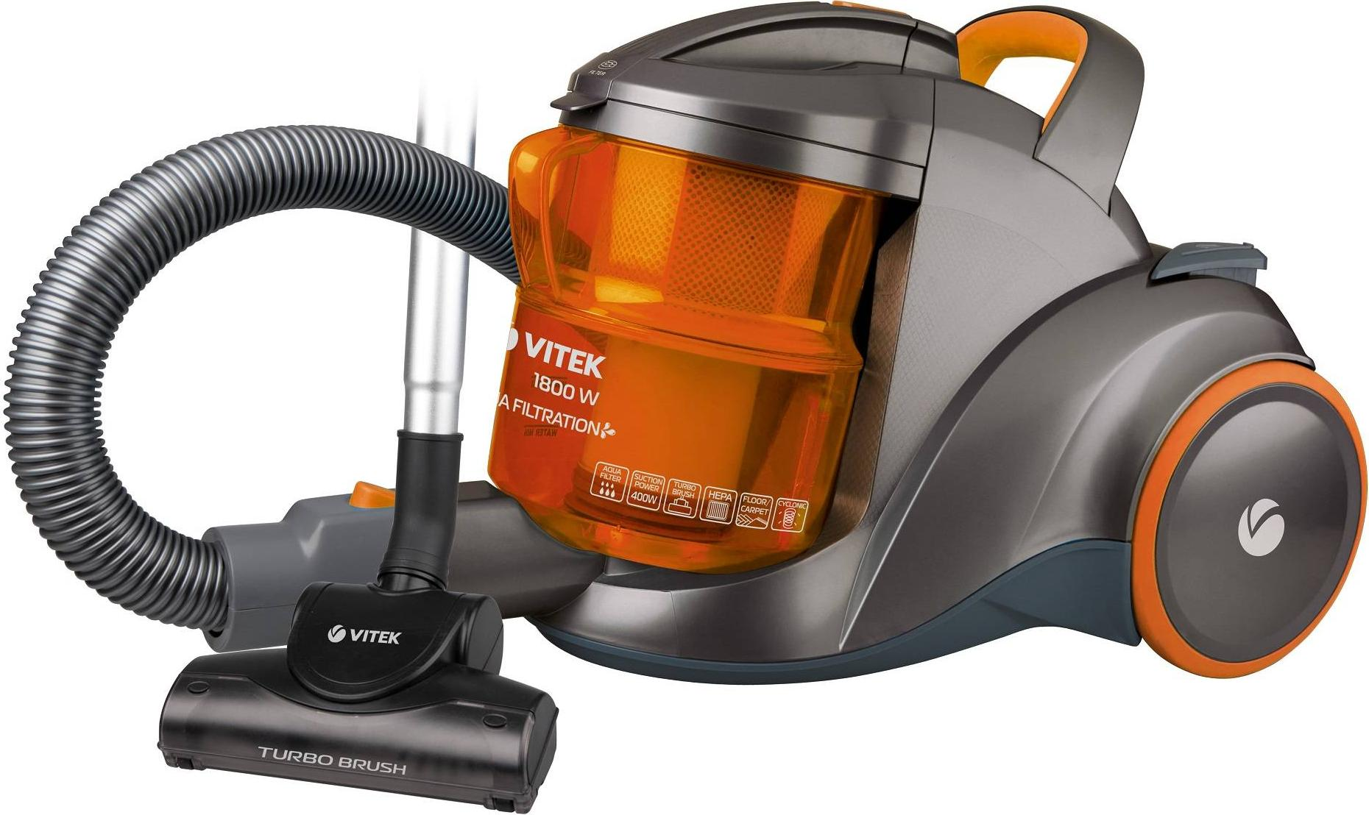
Современный пылесос

Slide 14
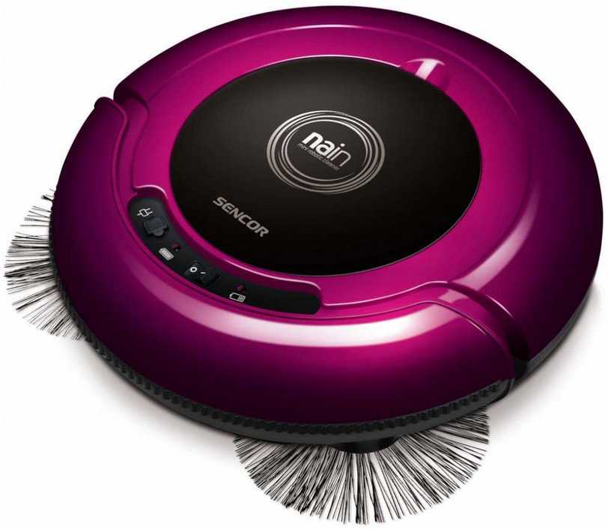
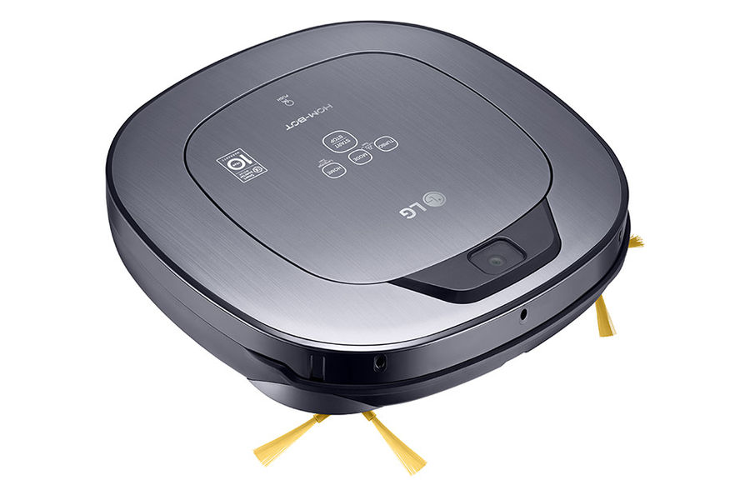
Робот-пылесос

Slide 15


